Slide 1
節錄版
登革熱病媒蚊孳生源介紹與管理
衛生福利部疾病管制署
104年4月
1

Slide 2
登革熱病媒蚊的習性
埃及斑蚊
主要孳生於人工容器，包括花瓶、花盆底盤、水桶、廢輪胎、地下室及其他各種可積水容器
喜歡棲息於室內，尤其是深色之窗簾、衣服、布幔及其他陰暗處所
白線斑蚊
孳生處則除各類人工容器外，尚包括一些天然容器，如樹洞、竹筒、葉軸及椰子殼等
喜歡棲息於室外孳生棲所附近之植物及戶外之陰涼處所
雌蚊將卵產於積水周邊之容器粗糙表面或潮濕處，而不直接產卵於水中，斑蚊卵具抗旱及耐低溫能力，埃及斑蚊的卵可乾燥半年以上尚具孵化能力，白線斑蚊則約可保存3個月左右【所以除了清除容器內積水之外，容器壁應刷洗】
斑蚊在白天吸血，早上9-10時及下午 4-5時是吸血高峰
2

Slide 3
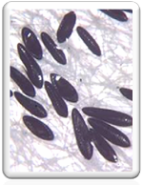
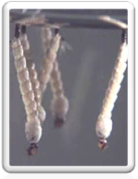
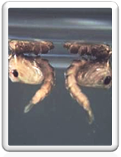
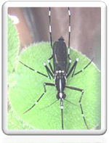
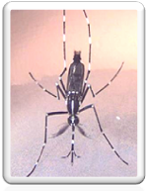
登革熱病媒蚊的生活史
卵
幼蟲
蛹
孵化
(約3-4天)
(約5-8天)
羽化
(約1-3天)
(雌蚊平均壽命約 30天)
雌蚊 具絲狀觸角
雄蚊 具羽毛狀觸角
3
Notes:
3

Slide 4
何謂孳生源
任何積水、病媒蚊能夠產卵衍生後代的容器
人工容器：人的行為所製造的容器，如飲料瓶、貯水桶、花盆底盤等
天然容器：自然形成之積水處，如樹洞、竹筒、椰子殼、樹葉卷軸處等
4

Slide 5
戶內孳生源種類
戶內常見孳生源
萬年青、黃金葛等植物之花器
冰箱底盤、花盆底盤
浴室儲水容器、廁所馬桶、水箱
貯水的水桶、陶甕、水泥槽等
地下室、機械停車位底層積水、馬達水槽、集水井、消防儲水池
飲水機、烘碗機、飲茶之水盤
5

Slide 6
戶外孳生源種類
戶外常見孳生源
曬衣架、水泥樁上可積水水管
竹籬笆竹節頂端、樹洞、竹洞、大型樹葉
車棚、騎樓遮陽或擋雨之帆布架、空地或菜園地面之帆布
屋簷排水槽
自來水表、冷氣機集水桶
積水不流動之水溝
家禽、家畜與鳥類飲用水槽
廢棄輪胎、馬桶、浴缸、安全帽、花柱凹槽、保險桿凹槽
6

Slide 7
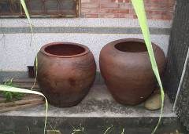
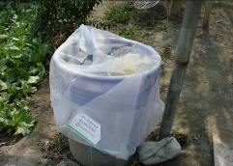
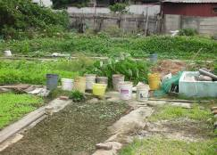
孳生源處理原則-1
貯水的容器
不用時倒置，使用時加蓋或細紗網密封，或可飼養食蚊魚
傾倒積水時注意不可倒入水溝中，應倒於陽光曝曬下之地面較為適宜
7

Slide 8
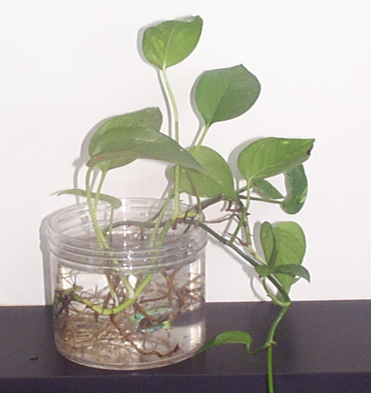
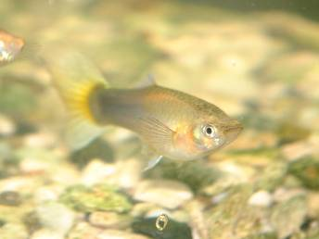
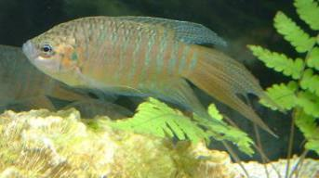
施放孔雀魚、台灣鬥魚等食蚊魚
孔雀魚
台灣鬥魚
8

Slide 9
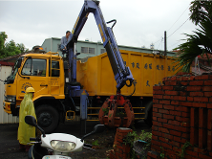
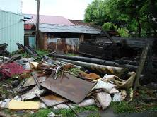
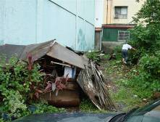
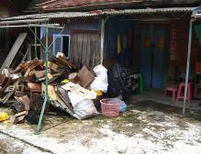
孳生源處理原則-2
廢棄容器
勿隨意堆積或丟棄於戶外，無法處理之大型廢棄物應交由清潔隊清運
9

Slide 10
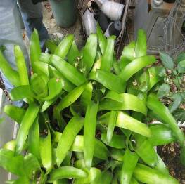
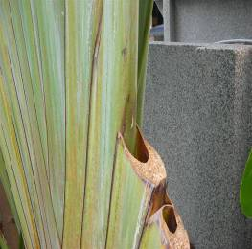
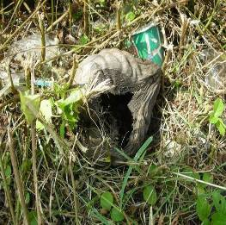
孳生源處理原則-3
天然容器
可以填土或種植植物，或於底部鑽洞
10

Slide 11
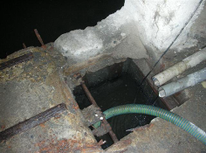
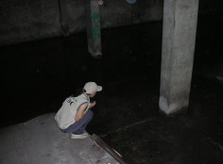
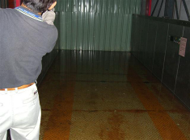
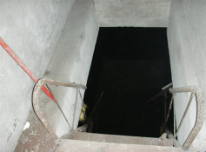
孳生源處理原則-4
地下室積水
以抽水機抽乾積水，或尋找漏水原因加以修補
11

Slide 12
孳生源處理原則-5
種植水生植物容器
每週換水一次，換水時並刷洗容器內部
或用小石頭、彩色膠質物等置入容器，水面不超過該些物質
12

Slide 13
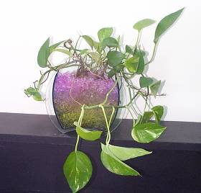
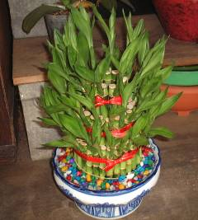
改變種植方式，一勞永逸清除孳生源
可利用遇水會膨脹的膠質物種植，以後只要定期澆水施肥，並補滿膠質物
可利用小石頭種植，水不可超過石頭
13

Slide 14
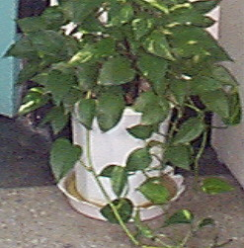
花盆的底盤
花盆底盤處理原則：
在戶外以不使用為原則
在戶內以不積水為原則
14

Slide 15
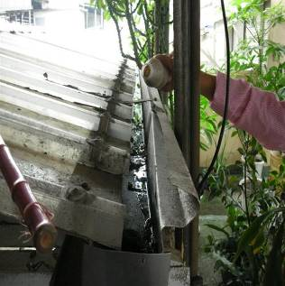
孳生源處理原則-6
屋簷排水槽
定期清除管道阻塞
15

Slide 16
全民總動員，清除孳生源
沒有孳生源就沒有病媒蚊
沒有病媒蚊就沒有登革熱
清除孳生源才是預防登革熱根本的方法
16
Notes:
16

